Slide 1



MODÉLISATION DU CAPTEUR VITESSE À L’AIDE SIMULINK
Réaliser par :
Benamor Brahim

Slide 2
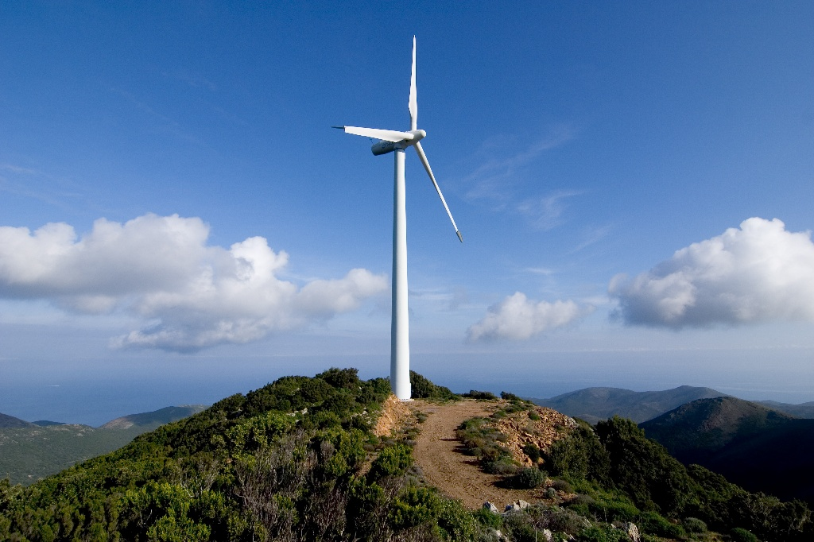
DÉFINITION :
Une éolienne est un dispositif qui transforme l'énergie cinétique du vent en énergie mécanique , dite énergie éolienne , laquelle est ensuite le plus souvent transformée en énergie électrique .
ARCHITECHTURE :
le rotor
la nacelle
la tour
L’alternateur
Le multilplicateur

Slide 3
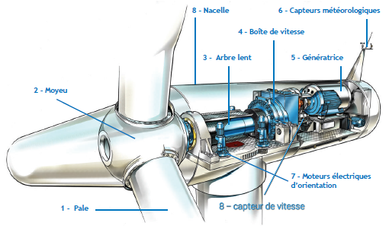
PROBLÉMATIQUE :
Créer un modèle du capteur physique en utilisant MATLAB-Simulink afin de stimuler er les vitesses de rotation de l'arbre intermédiaire , avec la boîte de vitesses d'un côté et l'alternateur de l'autre côté .
02
01

Slide 4
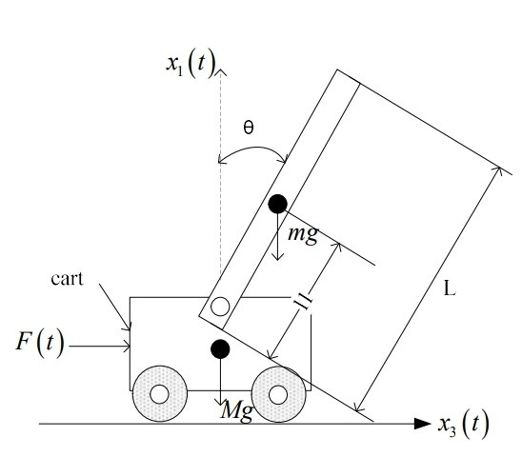
MODÉLE PHYSIQUE
ASSIMILE :

Slide 5
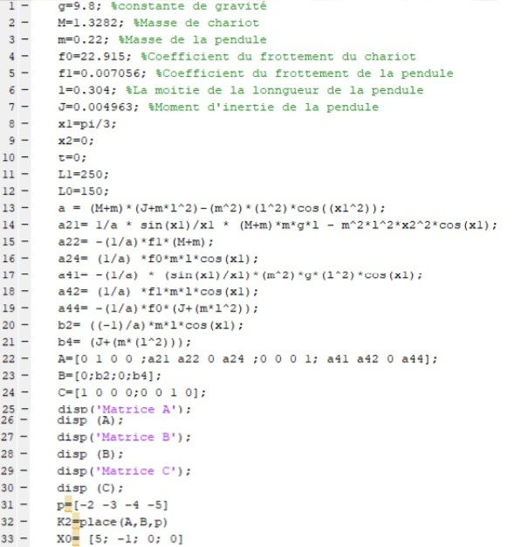
SOFTWARE :
Soit le code qui répand à nos besoins .

Slide 6
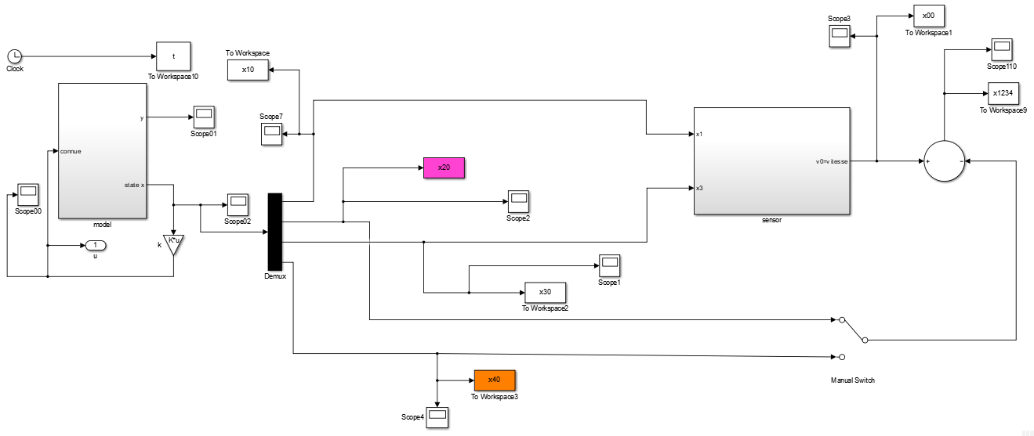
DE CHAÎNE DE CONVERSATION IDÉAL :
x1 position angulaire du bras rotatif
x2 viteese angulaire théorique
x3 position linéaire du bras rotatif
x4 viteese linéaire théorique

Slide 7
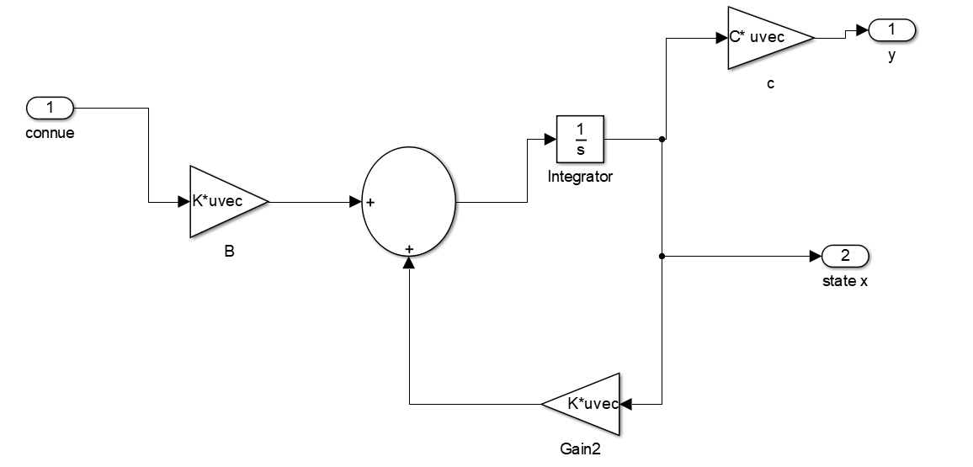
MODÉLE CAPTEUR PHYSIUE DE VITESSE :

Slide 8
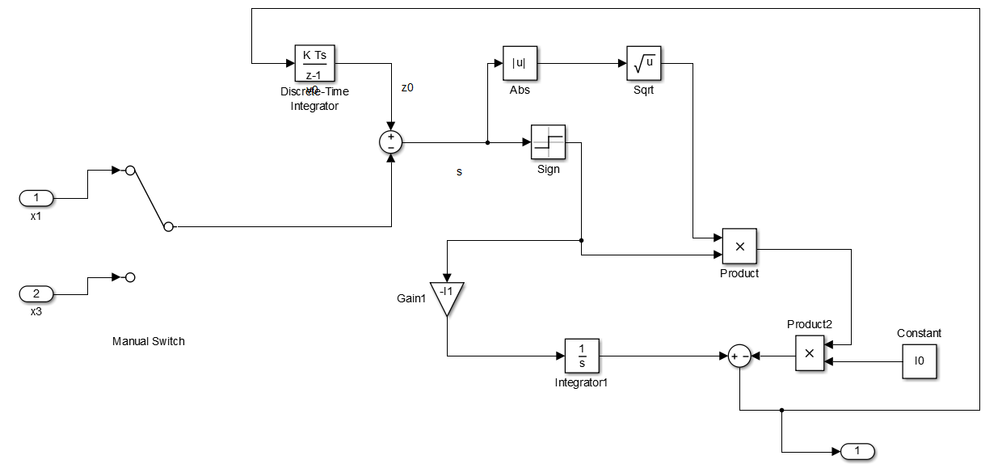
SIMULINK DU CAPTEUR

Slide 9
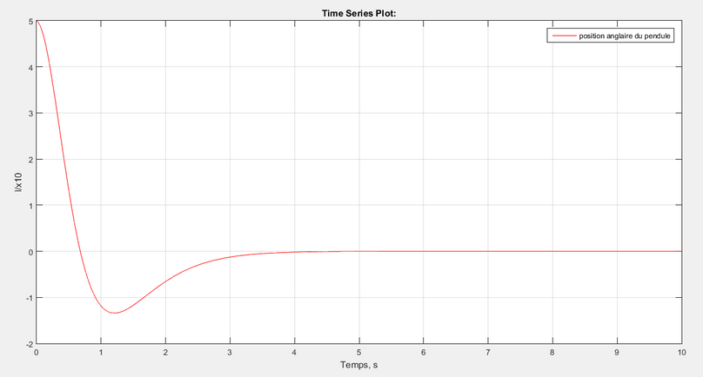
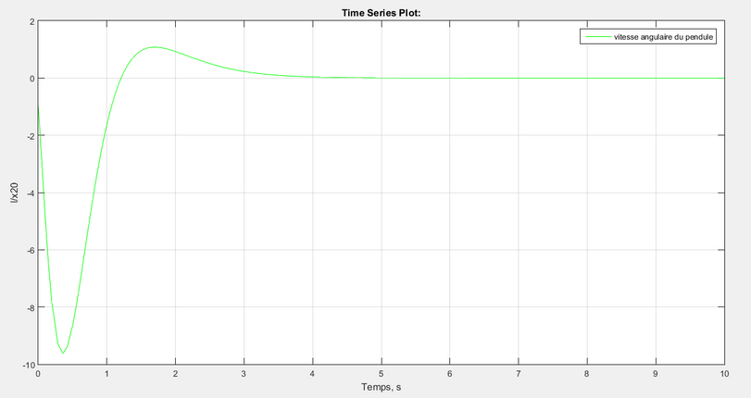
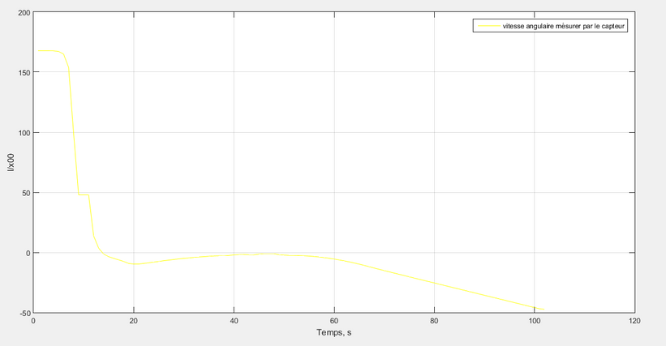
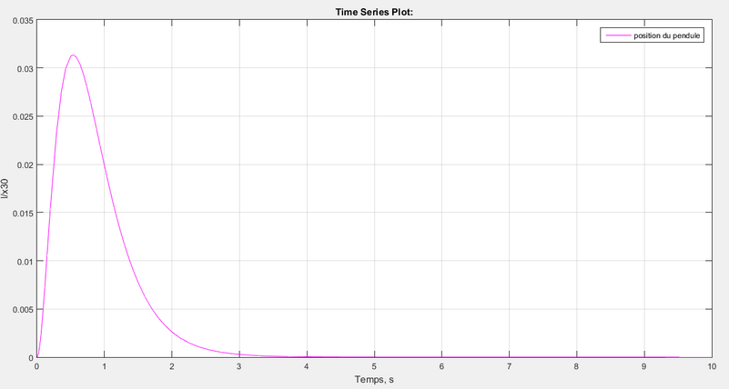
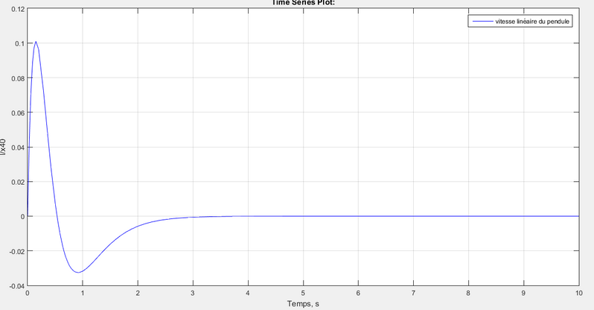
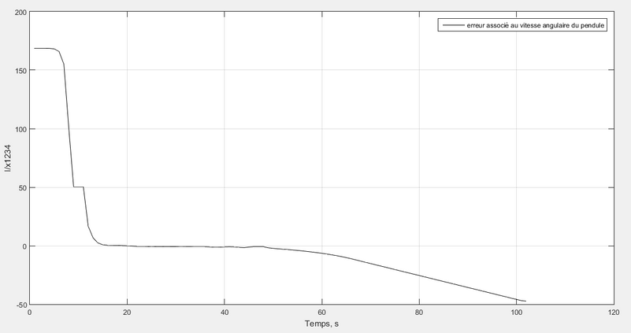
COURBES DES VITESSES DANS CE CAS IDÉAL :

Slide 10
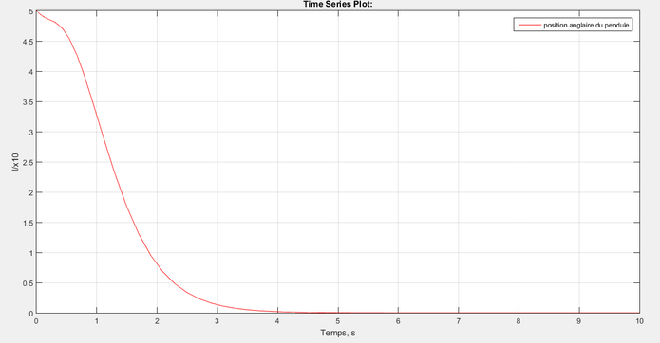
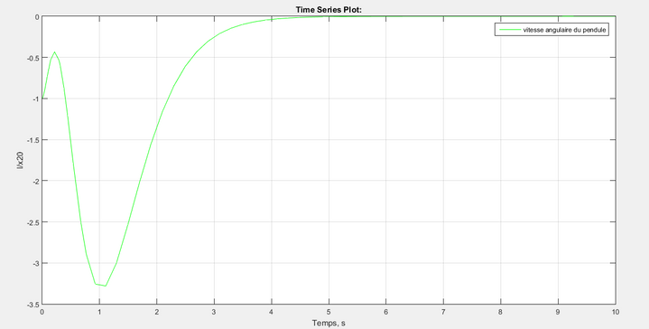
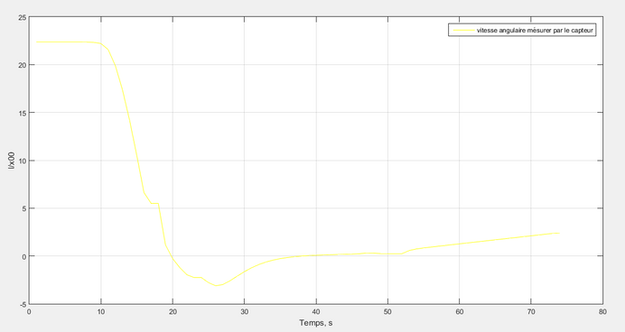
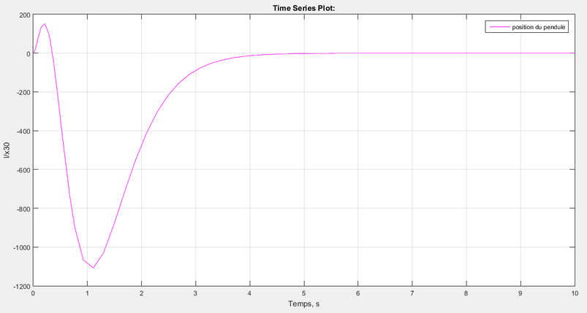
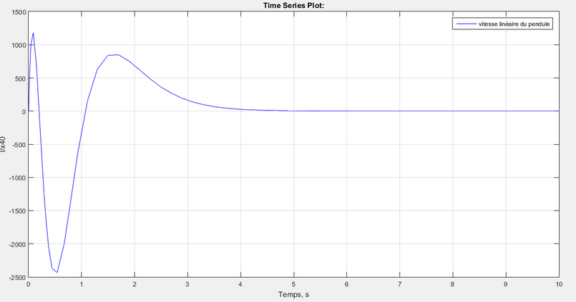
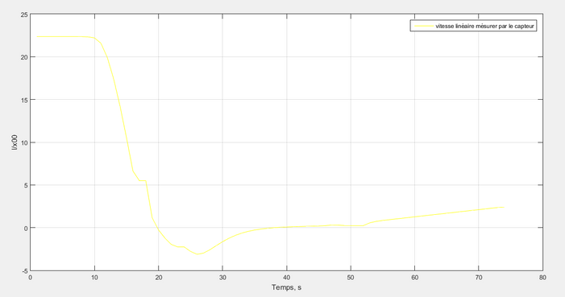
COURBES DES VITESSES DANS CE CAS IDÉAL : INFLUENCE L1 ET L2

Slide 11
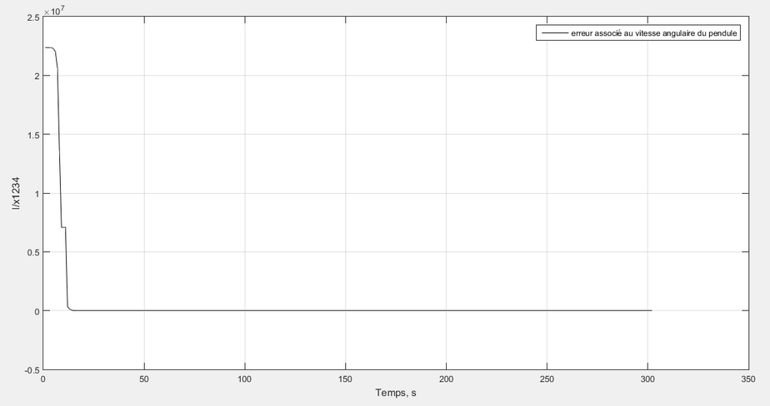
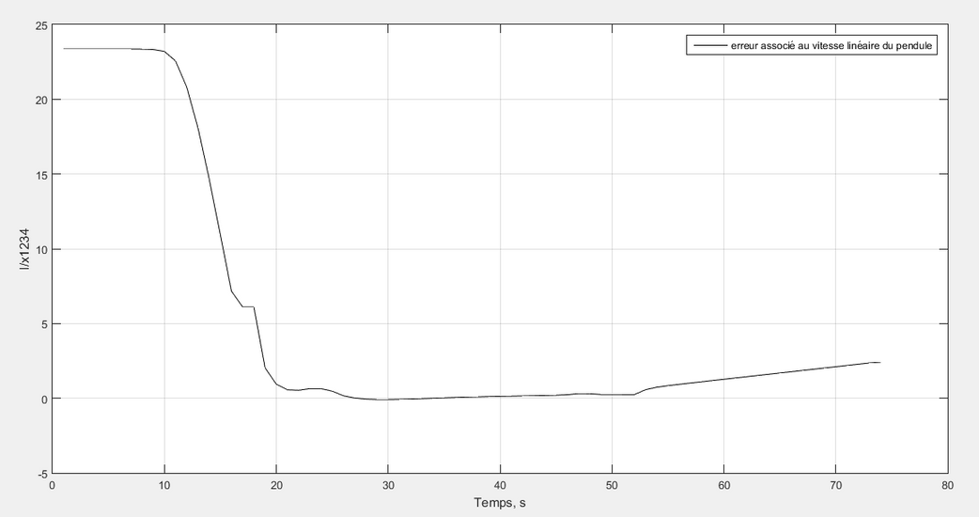
COURBES DES ERREURS DE VITESSES DANS CE CAS IDÉAL : INFLUENCE L1 ET L2
Plus L1 et L2 sont grands , plus le capteur prend un temps grand pour converge vers une résultat acceptable

Slide 12
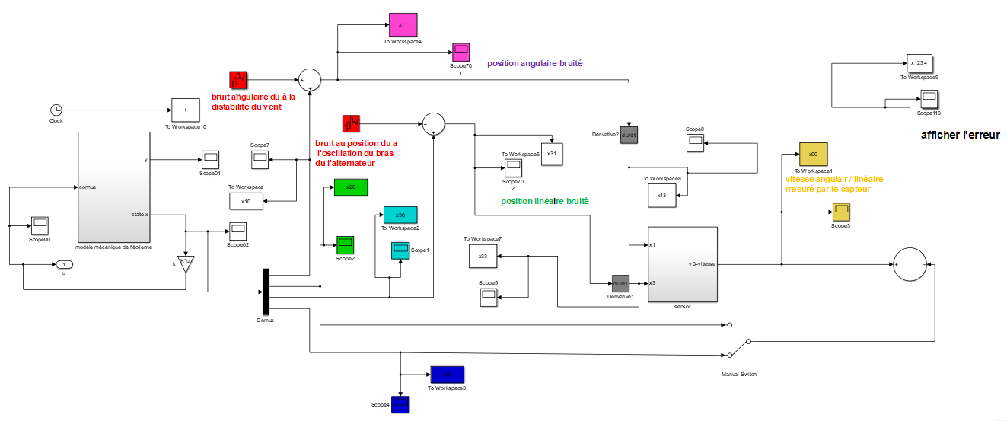
CHAÎNE DE CONVERSATION BRUITÉ :

Slide 13
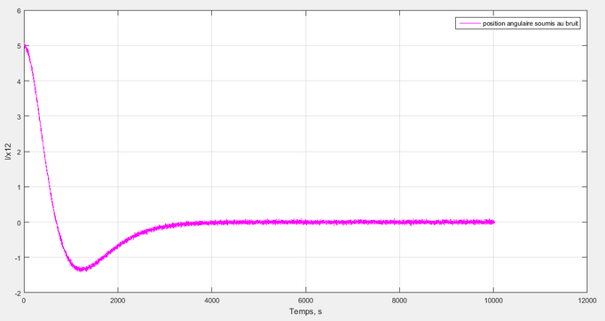
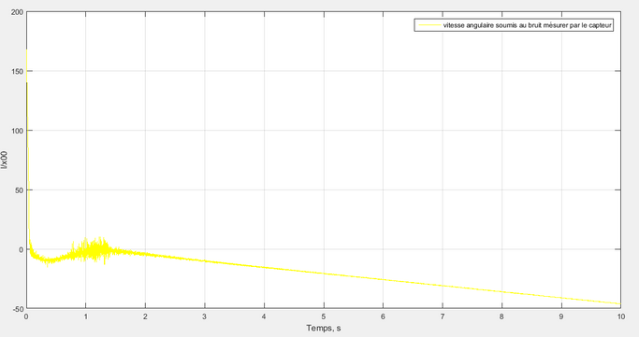
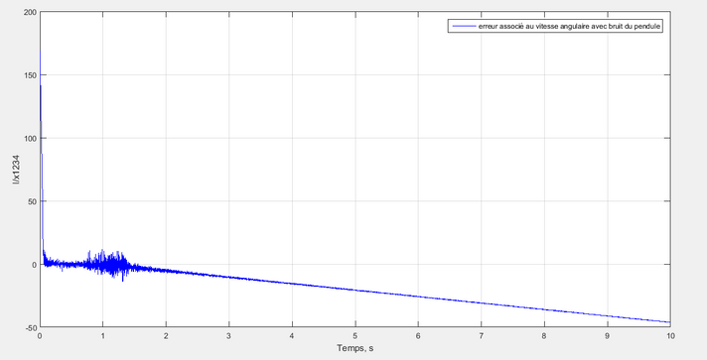
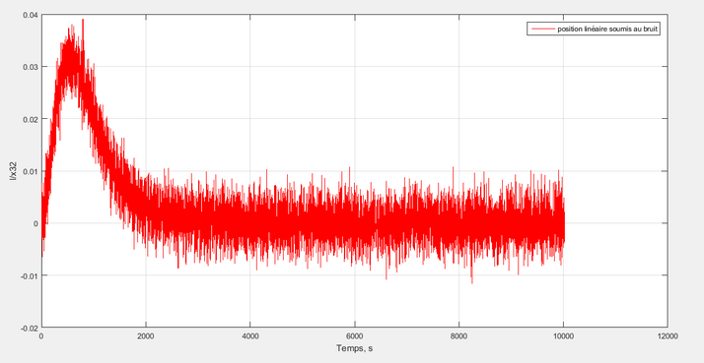
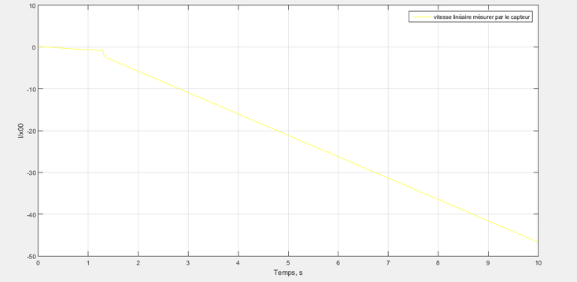
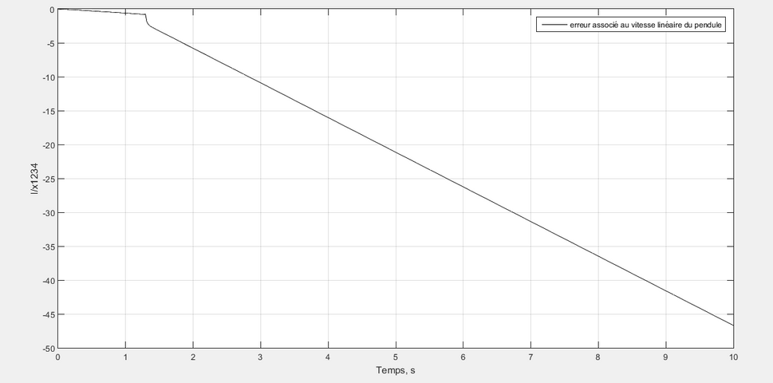
COURBES DES POSITION ET DES VITESSES BRUITÉ :

Slide 14
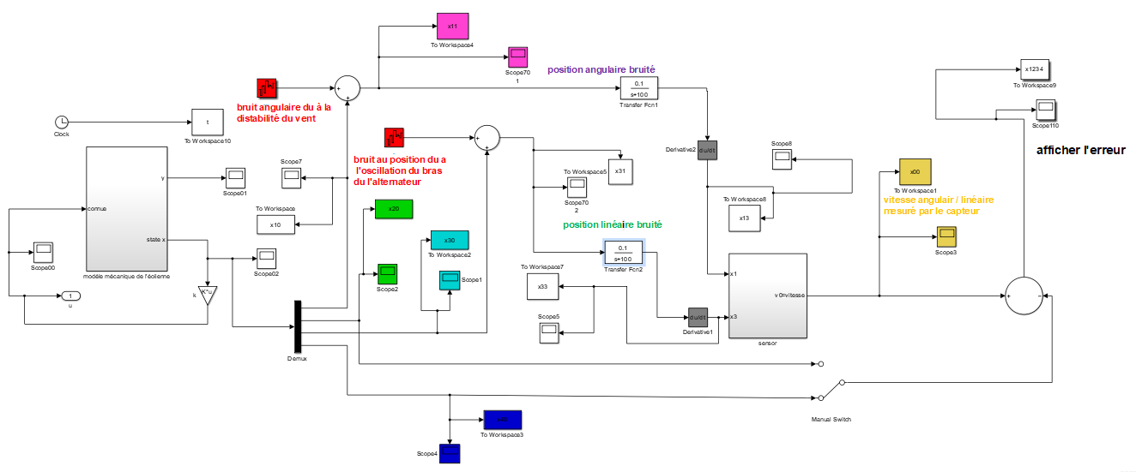
CHAÎNE DE CONVERSATION BRUITÉ ET FILTRÉ :
La foction de transfert peut représenté une composante mécanique qui permet la fixation bras mécanique .

Slide 15
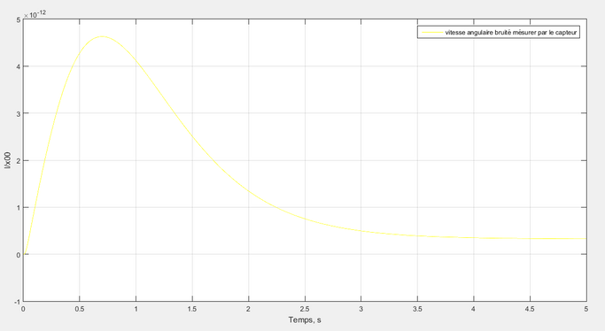
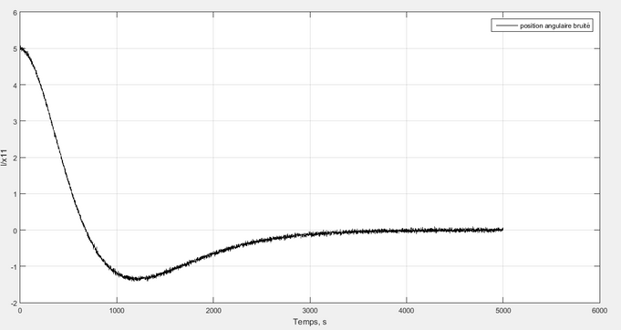
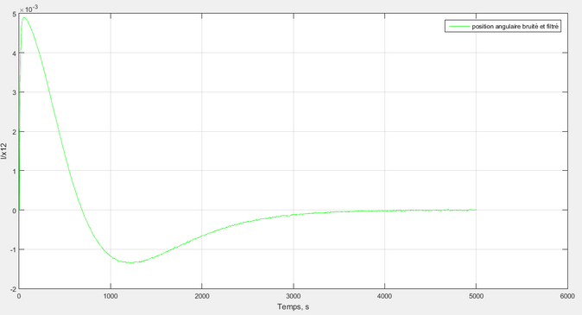
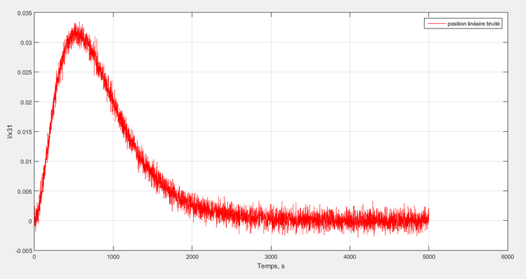
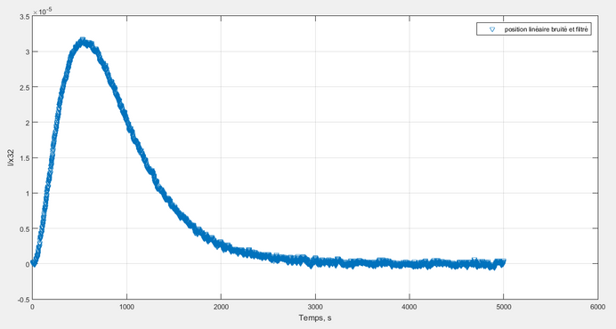
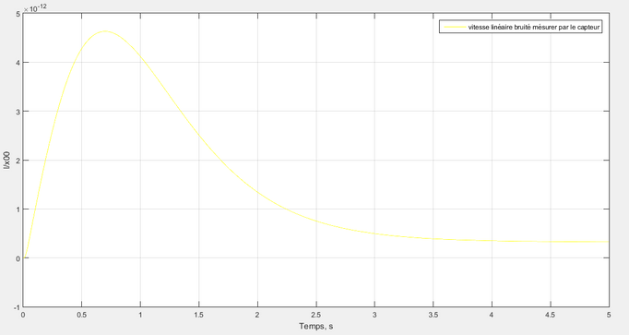
COURBES DES POSITION ET DES VITESSES BRUIT ET FILTRÉ :

Slide 16
ERREURS DES VITESSES :
La foction de transfert agit sur “x1” et “x3” pour le rendre plus proche de son valeur réel : la fonction garde la stabilité des cooronées .

Slide 17
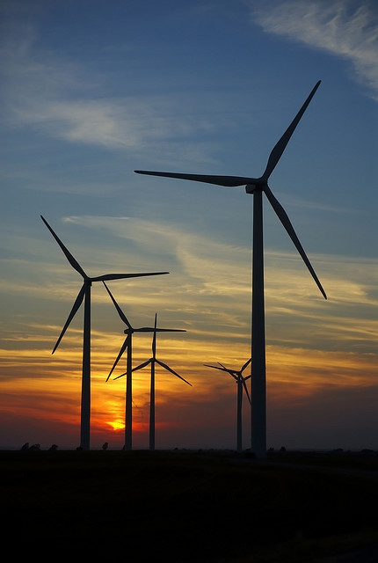
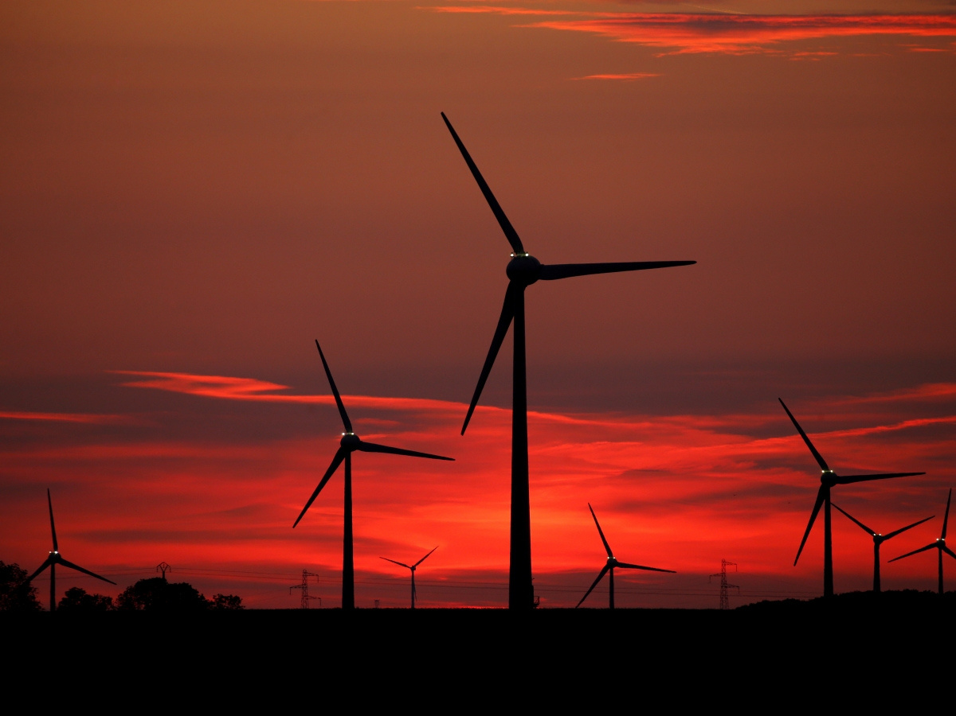
CONCLUSION :
• Les résultats obtenu est dépand du capteur .
• En effet , la période d'échantillonnage est la caractéristique la plus importante au choix du capteur , car elle est influencée directement sur les résultats.
01

Slide 18
Merci pour votre attention

